Slide 1
BÁO CÁO ĐỀ TÀI
CUỘC THI PHẦN MỀM SÁNG TẠO
Matching Me - Website kết nối gia sư
Người thực hiện: Nguyễn Thị Thùy Dương.
(Sinh viên lớp sư phạm toán k38 - đại học quy nhơn)

Slide 2
NỘI DUNG CHÍNH
Giới thiệu về ý tưởng xây dựng sản phẩm.
Tổng quan về website đã xây dựng được.
Phân tích các công nghệ đã sử dụng để thiết kế hệ thống.
Tự đánh giá sản phẩm hiện tại.
Demo sản phẩm.
Q&A

Slide 3
Giới thiệu Ý tưởng
Tên sản phẩm: MATCHING ME.
Mô tả: Đây là một ứng dụng web thực hiện chức năng kết nối và tìm kiếm gia sư với học sinh.
Động lực đi đến ý tưởng:
Xuất phát từ nhu cầu học thêm, dạy thêm rất cao của xã hội hiện nay.
Giúp đỡ các bạn sinh viên có thêm công việc để tăng kinh nghiệm và thu nhập.

Slide 4
Giới thiệu Ý tưởng
Mục tiêu: Xây dựng một hệ thống kết nối học sinh, phụ huynh học sinh và các gia sư với nhau để phục vụ cho việc tìm kiếm gia sư dễ dàng hơn.
Đối với giáo viên, gia sư: có thể đáp ứng nhu cầu kết nối nhanh chóng với học sinh và phụ huynh học sinh.
Đối với học sinh, phụ huynh: có thể chủ động lựa chọn gia sư hay giáo viên mà mình mong muốn.
Diễn đàn: Kênh kết nối chia sẻ kinh nghiệm, kiến thức của gia sư và học sinh.

Slide 5
Giới thiệu Ý tưởng
Điểm mạnh của ý tưởng:
Gia sư có thể lựa chọn học sinh hoặc là chiêu sinh cho lớp học của mình.
Phụ huynh, học sinh cũng có quyền lựa chọn gia sư phong phú hơn và đưa ra các yêu cầu mà họ mong muốn.
Gia sư, Phụ huynh và Học sinh có thể đánh giá thái độ làm việc, giảng dạy và tinh thần học tập lẫn nhau.
Tạo kênh kết nối trao đổi kiến thức giữa các gia sư với phụ huynh hay giữa các gia sư với nhau.

Slide 6
Tổng quan về website đã xây dựng
Các chức năng đã thực hiện được:
Đăng ký, đăng nhập vào hệ thống.
Chỉnh sửa và bổ sung các thông tin cho trang cá nhân.
Hiển thị tất cả các bài đăng có trong hệ thống để người dùng tham khảo, lựa chọn.
Cho phép user đăng tin lên hệ thống.
Tìm kiếm các bài post theo môn hoặc theo loại (Tìm GS, Tìm HS).
User có thể gửi phản hồi, yêu cầu thắc mắc đến Admin.
Các chức năng của Admin: Quản lý user, Quản lý các bài đăng, Nhận yêu cầu và gửi thông tin bài đăng cho user đã đăng kí nhận lớp, Xử lý các phản hồi của User, Gửi thông báo cho user.

Slide 7
Tổng quan về website đã xây dựng
Các chức năng sẽ phát triển sau:
Cho phép user xem một số thông tin công khai và đánh giá các user khác.
Hiển thị một số các user tiêu biểu (rate cao, thực hiện được nhiều giao dịch) ở trang chủ.
Chức năng thanh toán tiền khi kết nối thành công. Tạo ra một diễn đàn để các user đăng bài viết trao đổi kiến thức, bình luận và chia sẻ kinh nghiệm giảng dạy, thái độ làm việc và nội dung liên quan.

Slide 8



Tổng quan về website đã xây dựng
Cách một user gửi request và nhận response trong hệ thống (VD: cách để một gia sư đăng kí và nhận lớp)
Feedback
Đăng kí nhận lớp
Admin
ID user
Check
Mail Box
ID Post
Gửi mail

Slide 9
PHÂN TÍCH THIẾT KẾ VÀ CÔNG NGHỆ
Giới thiệu tổng quan: Website Matching Me xây dựng dựa trên mô hình Client-Server và sử dụng RESTful API để truyền dữ liệu giữa Server và Client.
Database:
Hệ quản trị cơ sở dữ liệu được sử dụng cho trang web là MySQL.
Mô hình thực thể (Hình ảnh)

Slide 10
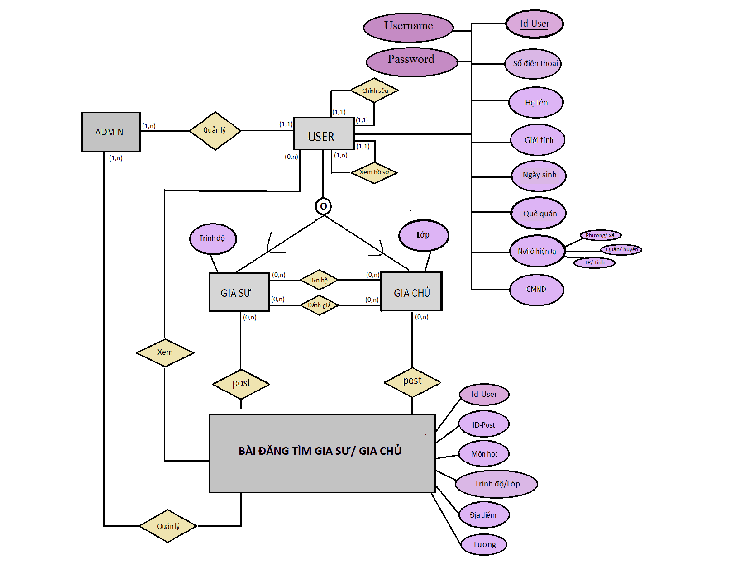

Slide 11




PHÂN TÍCH THIẾT KẾ VÀ CÔNG NGHỆ
Các công nghệ sử dụng phía Server:
Ngôn ngữ lập trình: Java.
Application & Framework:

Slide 12

PHÂN TÍCH THIẾT KẾ VÀ CÔNG NGHỆ
Các công nghệ sử dụng phía Client:
Ngôn ngữ lập trình: React JS.
Giao diện: Tham khảo và sử dụng React Admin Dashboard Template.
(https://mdbootstrap.com/freebies/react/admin-dashboard)
Library: bootstrap, mdbreact, react-router-dom,...

Slide 13
ĐÁNH GIÁ sản phẩm Hiện tại
Ưu điểm:
Hiện thực hóa ý tưởng và ứng dụng vào thực tế.
Đăng ký, đăng bài và kết nối nhận lớp nhanh chóng, dễ dàng.
Hạn chế:
Tính xác minh người dùng của hệ thống chưa cao.
Trang Web còn đơn sơ, một số chức năng còn thủ công.
Kết luận.

Slide 14
DEMO TRANG WEB

Slide 15
HỎI VÀ TRẢ LỜI

Slide 16
THANK FOR WATCHING

Slide 17
Loại người dùng | Mô tả | Chức năng
Gia sư | Là sinh viên, giáo viên, ... có khả năng giảng dạy. | -Đăng ký tài khoản. -Cung cấp, chỉnh sửa một số thông tin cho tài khoản: -Đăng tin tìm kiếm Gia chủ + yêu cầu tìm kiếm. -Đăng bài thảo luận chia sẻ về kinh nghiệm hay kiến thức khi dạy học. -Tìm kiếm các gia chủ qua các bài đăng của gia chủ. -Đánh giá, bình luận các Gia chủ sau khi gia sư đã nhận dạy.
Gia chủ | Phụ huynh học sinh, Học sinh cấp 3, ... có nhu cầu học gia sư. | -Đăng ký tài khoản. -Cung cấp, chỉnh sửa một số thông tin cho tài khoản: -Đăng tin tìm kiếm Gia sư + yêu cầu tìm kiếm. -Đăng bài thảo luận chia sẻ về kinh nghiệm hay kiến thức hay những yêu cầu đối với gia sư. -Tìm kiếm các gia sư qua các bài đăng của gia sư. -Đánh giá, bình luận các Gia sư sau khi gia sư đã nhận dạy.
Quản trị viên (Admin) | Người quản lý hệ thống | -Thêm, Xóa, Sửa, Đóng các tài khoản user. -Thêm, Xóa, Sửa, Sắp xếp các bài đăng của User. -Kiểm duyệt các User, các bài đăng. -Nhận và chuyển tiền phí kết nối cho các User.

Slide 18

PHÂN TÍCH THIẾT KẾ VÀ CÔNG NGHỆ
Framework and application

